Slide 1

Proyecto Final
BubbleSort en ensamblador

Slide 2
Fundamentos del Algoritmo
Entendiendo la lógica de ordenamiento por burbuja

Slide 3

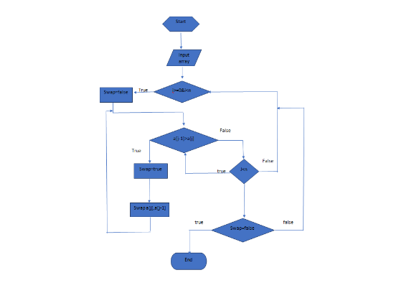
Lógica del Bubble Sort
Compara pares de elementos adyacentes en una lista.
Intercambia (swap) los elementos si están en el orden incorrecto.
El proceso se repite hasta que el elemento más grande "burbujea" al final.
Algoritmo iterativo simple ideal para demostraciones de hardware.

Slide 4


Implementación en Ensamblador
Código MIPS
addi $t0, $zero, 0
bucle_externo:
slt $at, $t0, $s2
beq $at, $zero, fin_sort
sub $t2, $s2, $t0
addi $t1, $zero, 0
bucle_interno:
slt $at, $t1, $t2
beq $at, $zero, avance_externo
add $t3, $t1, $t1
add $t3, $t3, $t3
add $t4, $s0, $t3
lw $t5, 0($t4)
lw $t6, 4($t4)
slt $at, $t6, $t5
beq $at, $zero, no_intercambiar
sw $t6, 0($t4)
sw $t5, 4($t4)
no_intercambiar:
addi $t1, $t1, 1
j bucle_interno
avance_externo:
addi $t0, $t0, 1
j bucle_externo
fin_sort:
bucle_final:
j bucle_final
addi $t0, $zero, 0
bucle_externo:
slt $at, $t0, $s2
beq $at, $zero, fin_sort
sub $t2, $s2, $t0
addi $t1, $zero, 0
bucle_interno:
slt $at, $t1, $t2
beq $at, $zero, avance_externo
.data
arreglo: .word 8, 3, 1, 9, 5, 2, 7, 4, 6
tamano: .word 9
.text
.globl main
main:
addi $s0, $zero, 0
lw $s1, 36($s0)
addi $s2, $s1, -1
Instrucciones Clave
ADDI: Incremento de punteros.
LW / SW: Acceso a memoria de datos.
SLT: Comparación aritmética (Set Less Than).
BEQ: Salto condicional para flujo de control.

Slide 5


Traducción a Binario
El procesador no lee mnemónicos como 'LW' o 'ADD'. Cada instrucción se traduce a una cadena de 32 bits.
Por ejemplo, una instrucción de suma (R-type) se descompone en Opcode, rs, rt, rd, shamt y funct.

Slide 6
Arquitectura del Datapath
El camino físico que siguen los datos a través del procesador

Slide 7
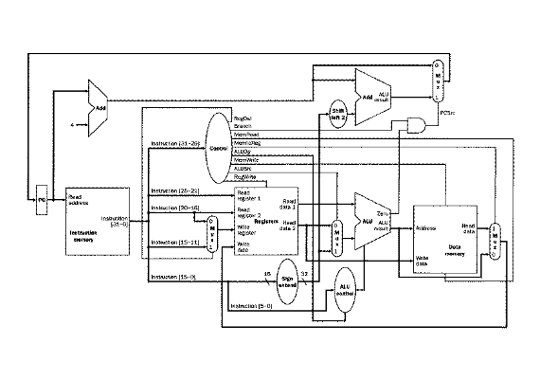
Diagrama del Procesador
El Datapath de ciclo único ejecuta una instrucción por cada pulso de reloj. Para el Bubble Sort, gestiona:
ALU: Realiza la comparación del SLT.
RegFile: Almacena valores temporales de la lista.
Data Memory: Donde reside el arreglo original.

Slide 8





Componentes del Hardware
Unidad Aritmética
Unidad de Control
Puntero PC
La ALU es responsable de restar los valores para determinar si uno es menor que otro (lógica de swap).
Genera las señales (RegWrite, MemRead, ALUSrc) que activan los módulos necesarios para cada instrucción.
El Program Counter dirige el flujo, permitiendo que el algoritmo regrese al inicio del bucle (jump/branch).

Slide 9
Formatos de Instrucción
Tipo | Ejemplo ASM | Uso en Sort | Campos Críticos
R-Type | ADD, SLT | Comparación y aritmética | rs, rt, rd, funct
I-Type | LW, SW, BEQ | Carga, Almacena, Salto | rs, rt, immediate (offset)
J-Type | J (Jump) | Saltos largos de bucle | address (26 bits)

Slide 10
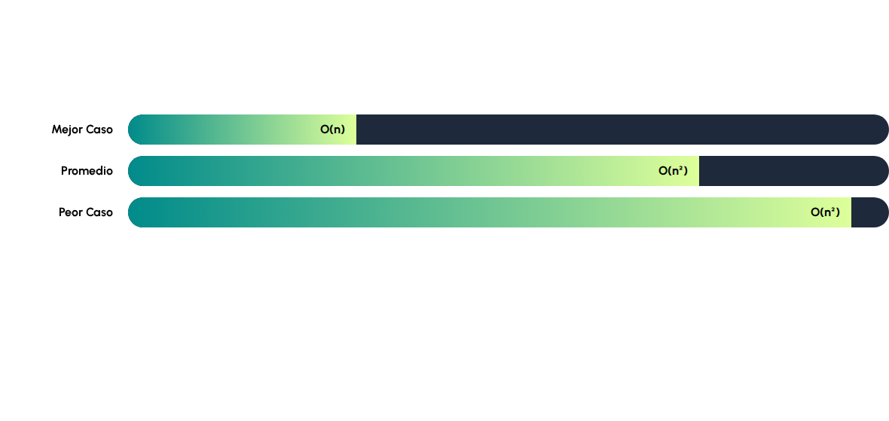
Eficiencia del Hardware
El Bubble Sort en un datapath de ciclo único requiere N² ciclos en el peor de los casos, lo que impacta directamente el tiempo de ejecución (CPU Time).

Slide 11
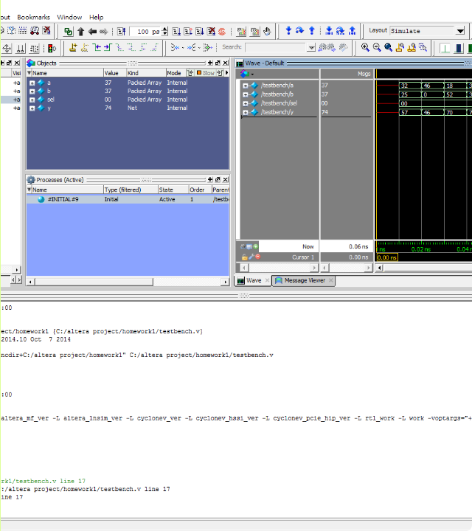
Simulación de Memoria
Al ejecutar el binario en herramientas como ModelSim, podemos observar el "Resultado Final de Memoria". (Siguiente diapositiva).
La imagen a la derecha muestra una simulación de nuestro programa ejecutando el algoritmo BubbleSort.
Este es el objetivo final: ver los datos pasar de un estado aleatorio a una secuencia ascendente (1 a 9).

Slide 12
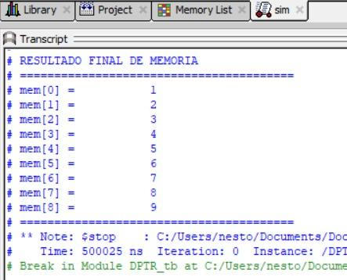
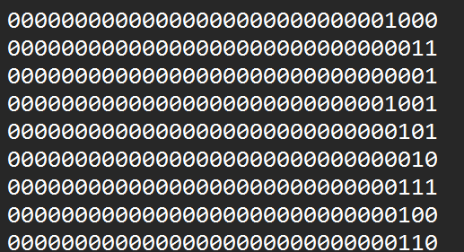
Ordenamiento de datos
Instrucción Datos ordenados

Slide 13
Gracias!

